Slide 1
Szkoły Przemierzania Snów w Procesie Wzniesienia Polska Ustroń 5-7 Kwietnia 2013 i Ustanów 12-14 Kwietnia 2013

Slide 2
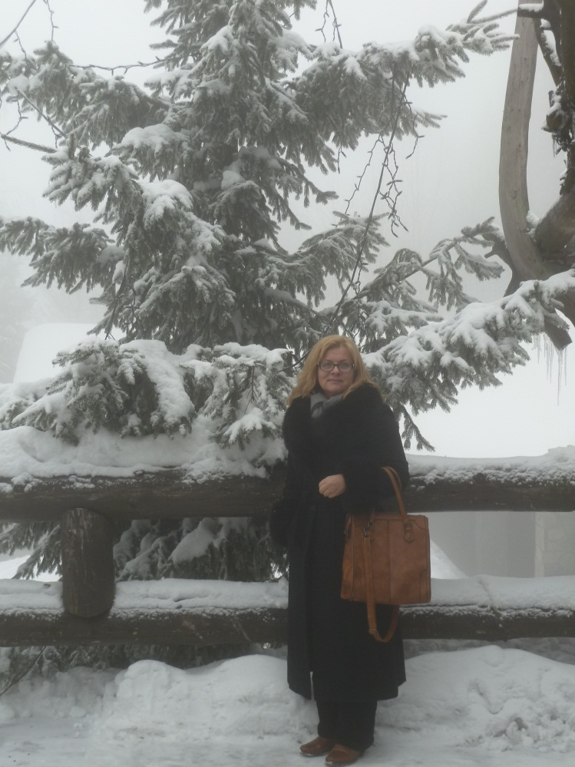
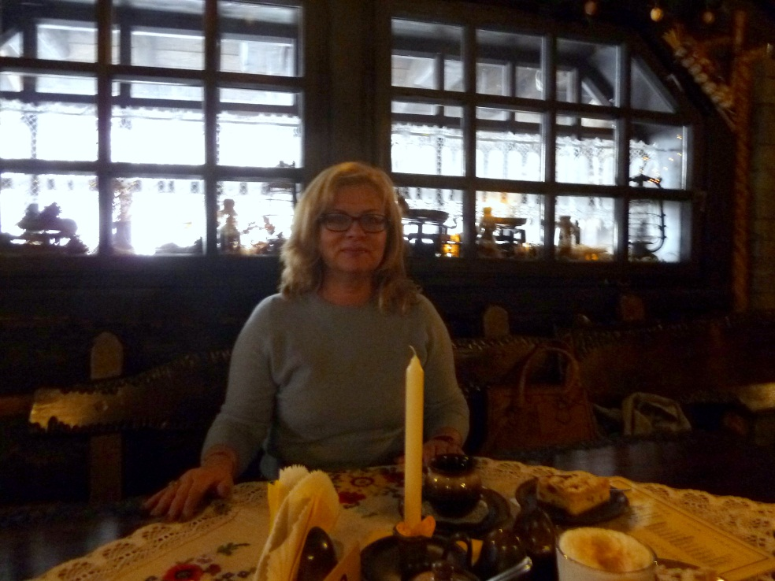
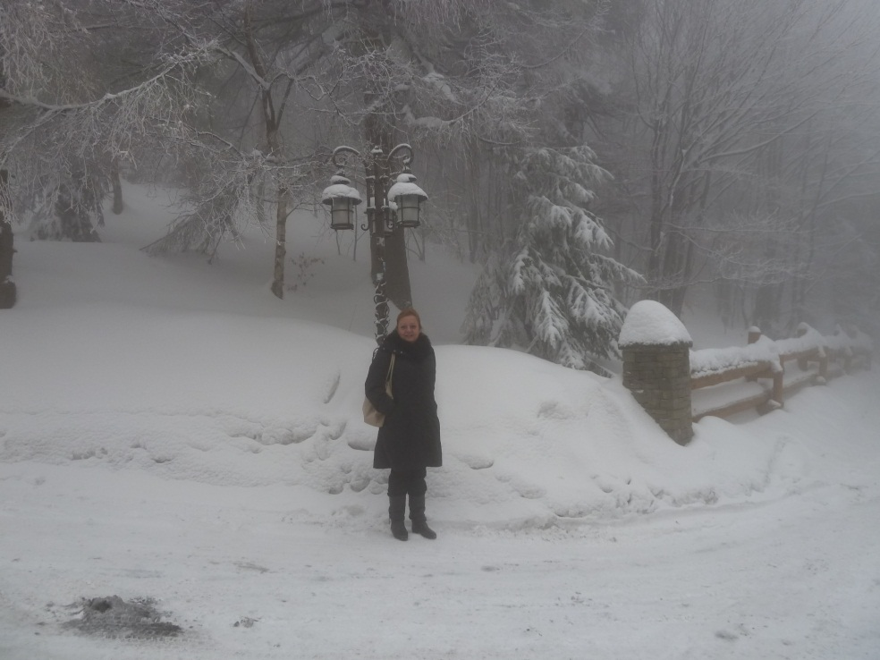
Szkoła Przemierzania Snów w Procesie Wzniesienia Ustroń 5-7 Kwietnia 2013
Przede wszystkim chciałabym Ci
jeszcze raz podziękować,
za wszystko....
nawet nie wyobrażasz sobie
jak się wszystko zmienia.

Slide 3
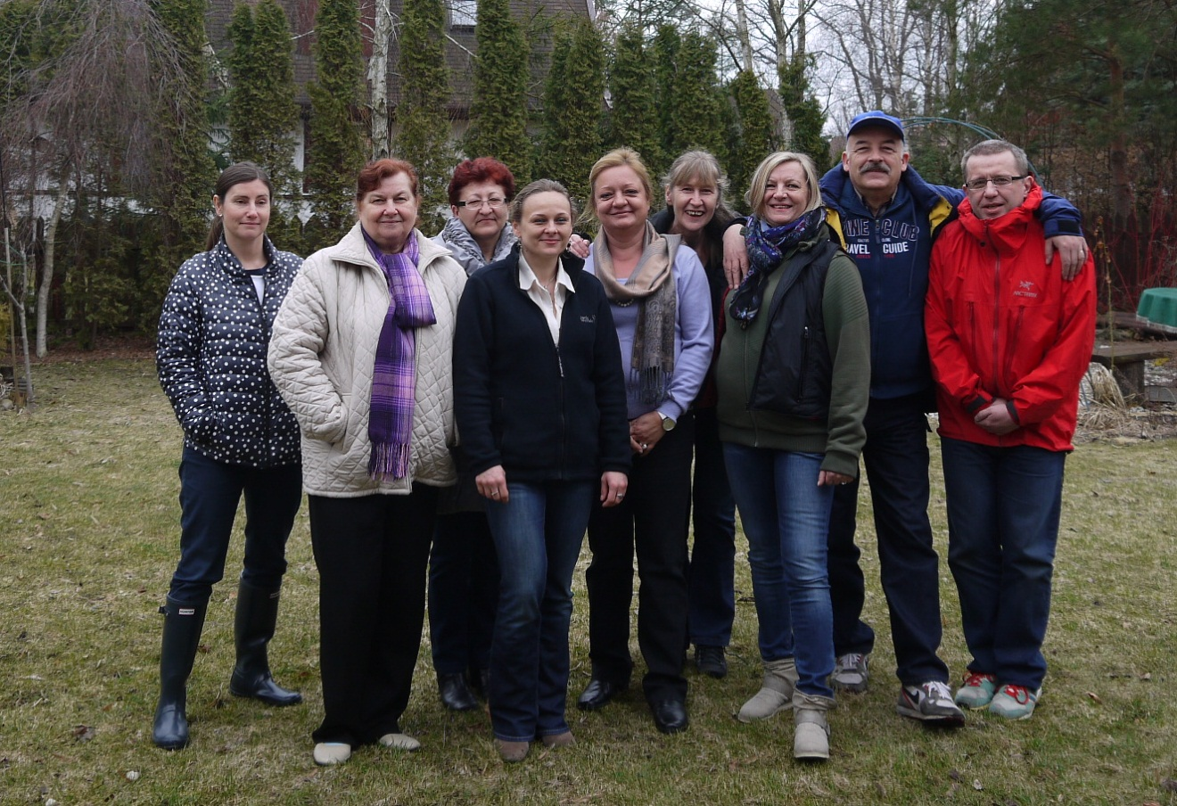
Szkoła Przemierzania Snów w Procesie Wzniesienia Ustanów 12-14 Kwietnia 2013
Fantastyczne doświadczenie… tego nie da się ująć w słowa… to jest ponad słowami…

Slide 4
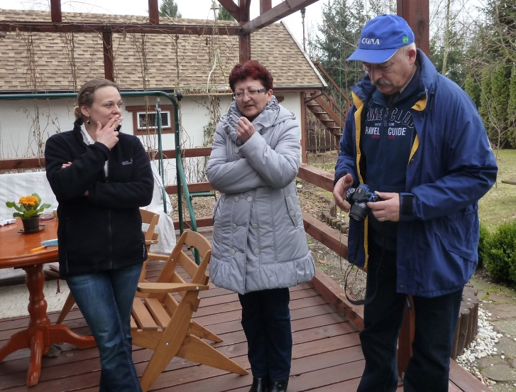
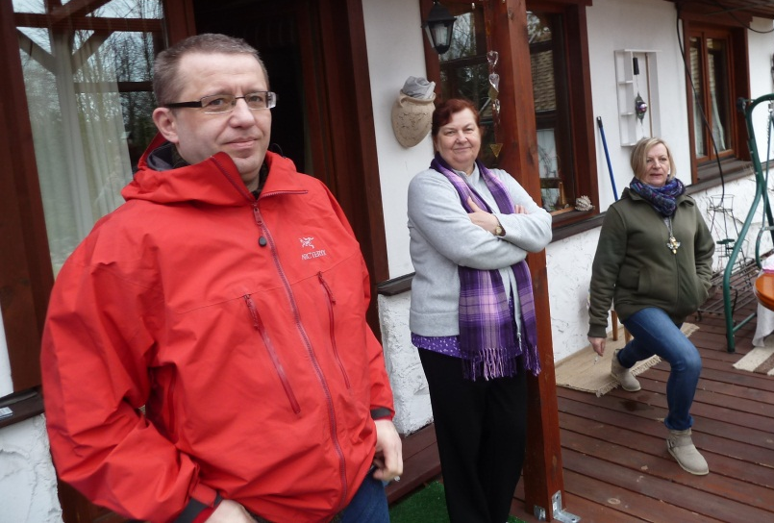
Szkoła Przemierzania Snów w Procesie Wzniesienia Ustanów, Kwiecień 2013
...."każdy oddech jest mój własny i każdy moment jest dla mnie", jest przy mnie zawsze i takim to sposobem jak nie muszę, to jestem w swoim wnętrzu.
Skrypt przeczytałam już dwukrotnie, ale zawsze znajduję coś nowego dla siebie.

Slide 5
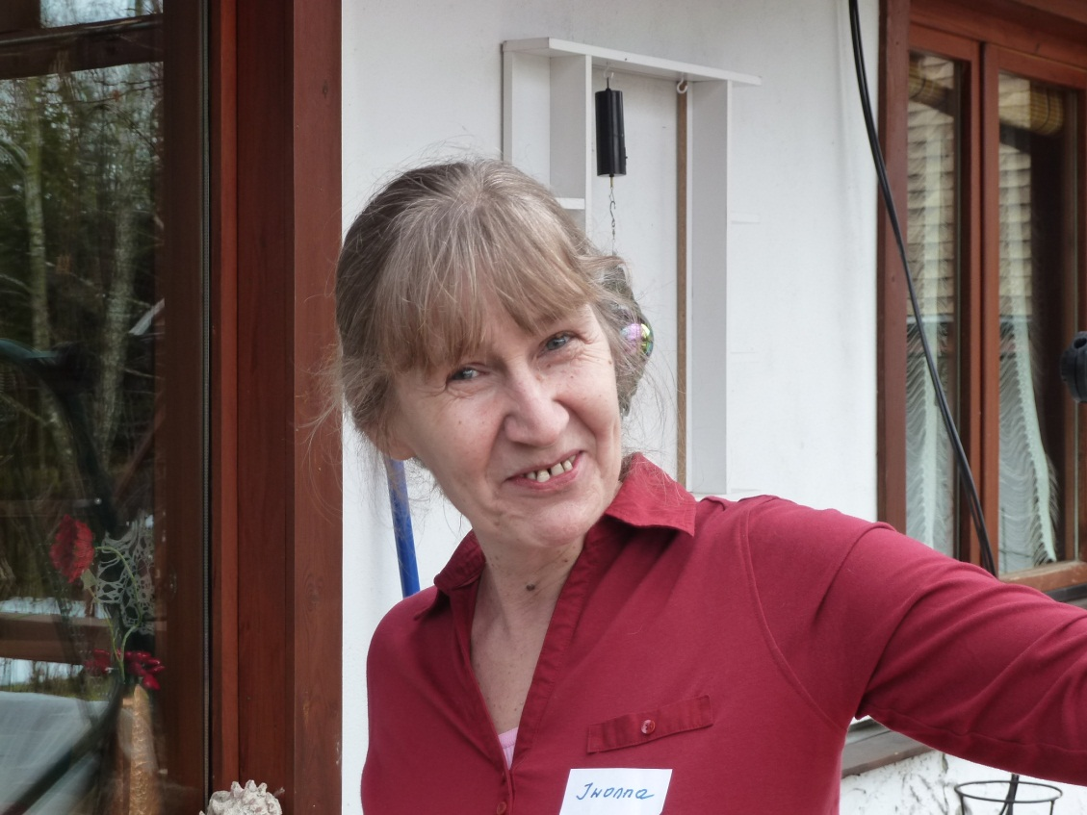
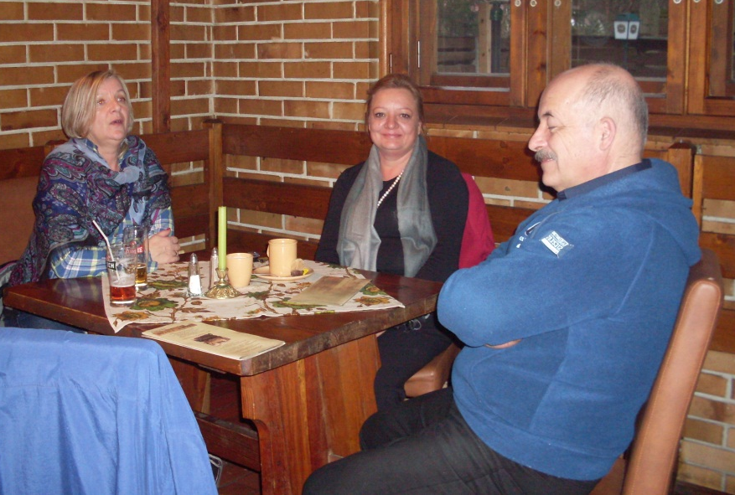
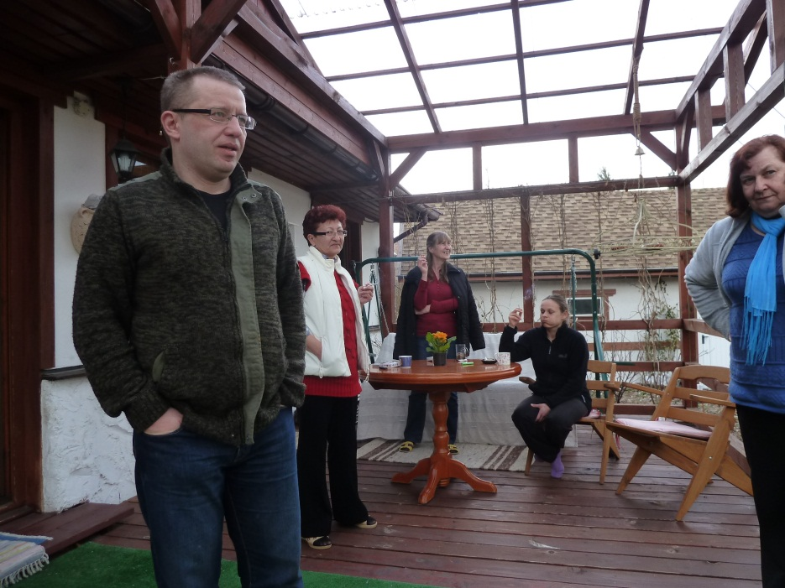
Szkoła Przemierzania Snów w Procesie Wzniesienia Ustanów, Kwiecień 2013
Jeszcze raz dziękuje za zorganizowanie warsztatów.
…na razie to nie mogę się pozbierać w domu i tych zastanych w nim energiach, ale co tam - oddycham i pozwalam- będzie dobrze…

Slide 6
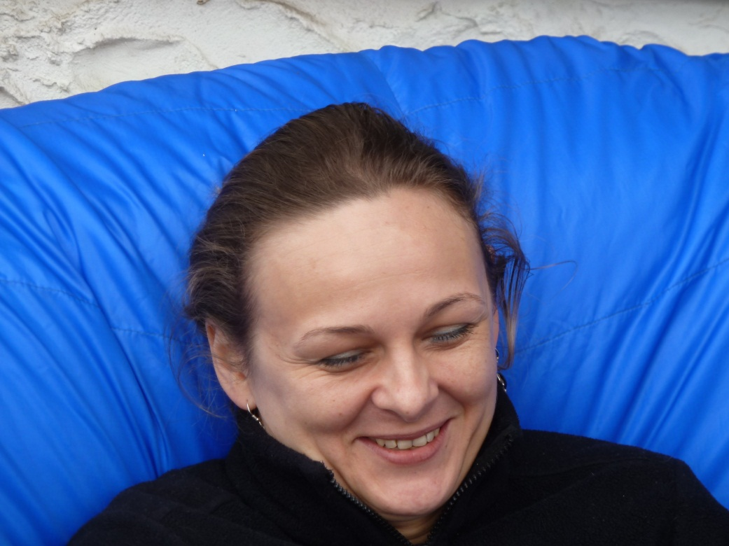
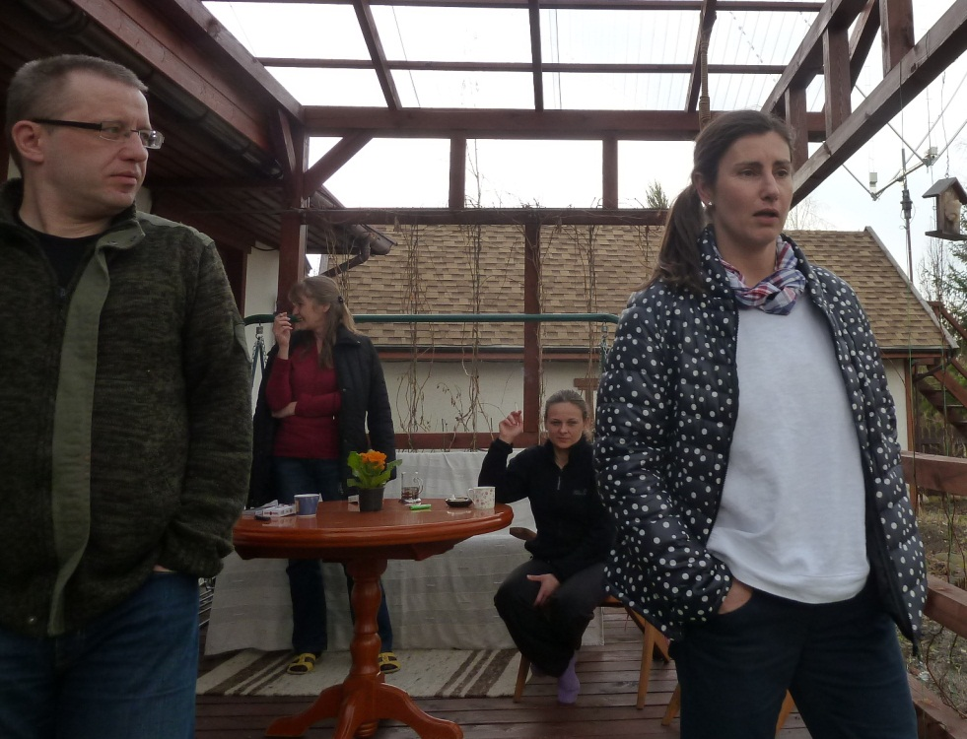
Szkoła Przemierzania Snów w Procesie Wzniesienia Ustanów, Kwiecień 2013

Slide 7
Szkoła Przemierzania Snów w Procesie Wzniesienia Ustanów, Kwiecień 2013
"Warsztat Przemierzanie Snów w Procesie Wzniesienia" to najwspanialszy warsztat jaki udało mi się dotychczas doświadczyć.
Podsumował moje życie i rozwiał resztki moich wątpliwości... sprawił, że dokonała się we mnie wielka integracja tego wszystkiego, czego brakowało do pełni. Zachwycający czas dla mnie.
Nauczyciel prowadzący - niezwykły, zharmonizowany ze Sobą i Światem - Wielki Mistrz spokoju i równowagi. Warsztat poprowadzony po Mistrzowsku.
Dziękuję Liliana".

Slide 8
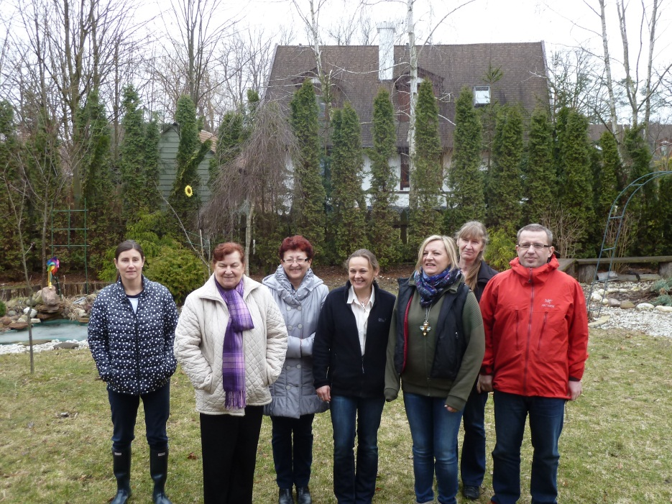
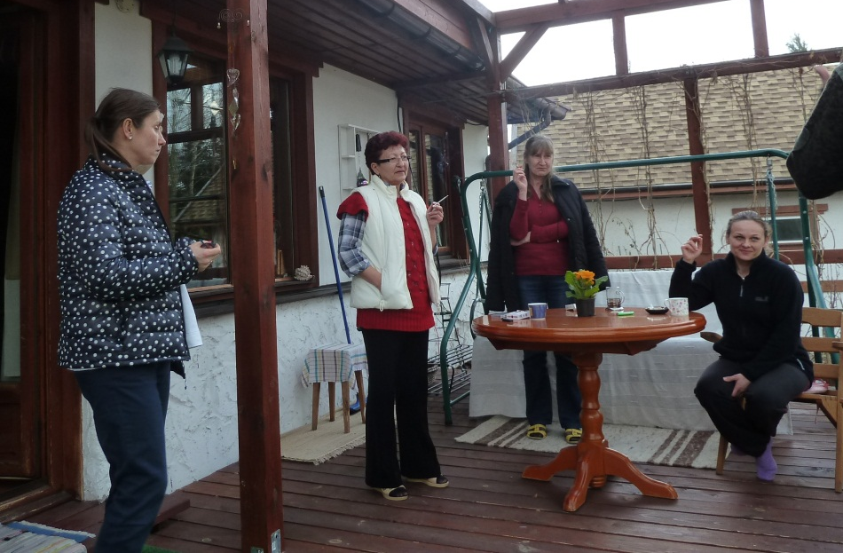
Szkoła Przemierzania Snów w Procesie Wzniesienia Ustanów, Kwiecień 2013
To były najlepiej wydane pieniądze, kiedykolwiek…

Slide 9
Szkoła Przemierzania Snów w Procesie Wzniesienia Ustanów, Kwiecień 2013

Slide 10
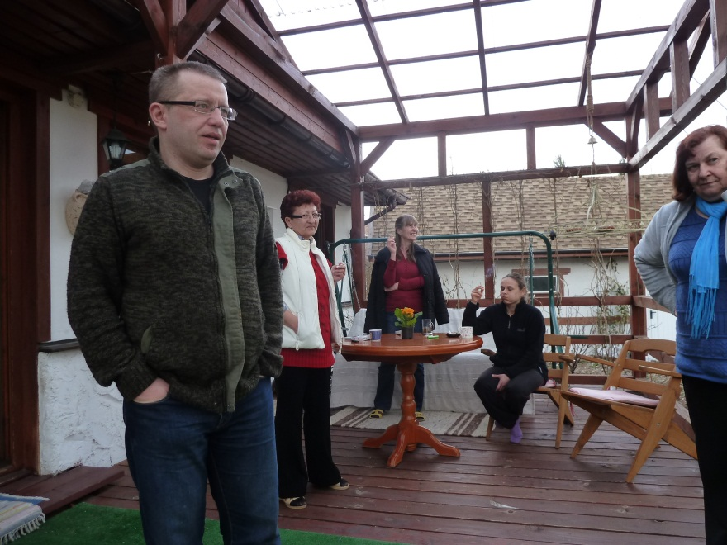
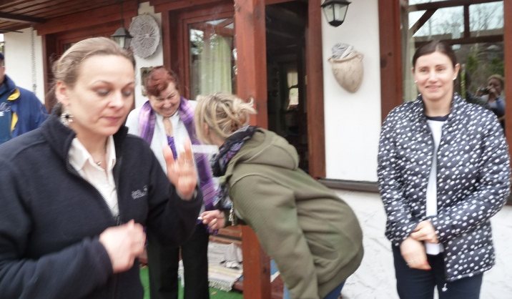
Szkoła Przemierzania Snów w Procesie Wzniesienia Ustanów, Kwiecień 2013
…Dziękuję Liliana poprowadziłaś ten warsztat całą sobą. Dziękuję, że JESTEŚ.

Slide 11
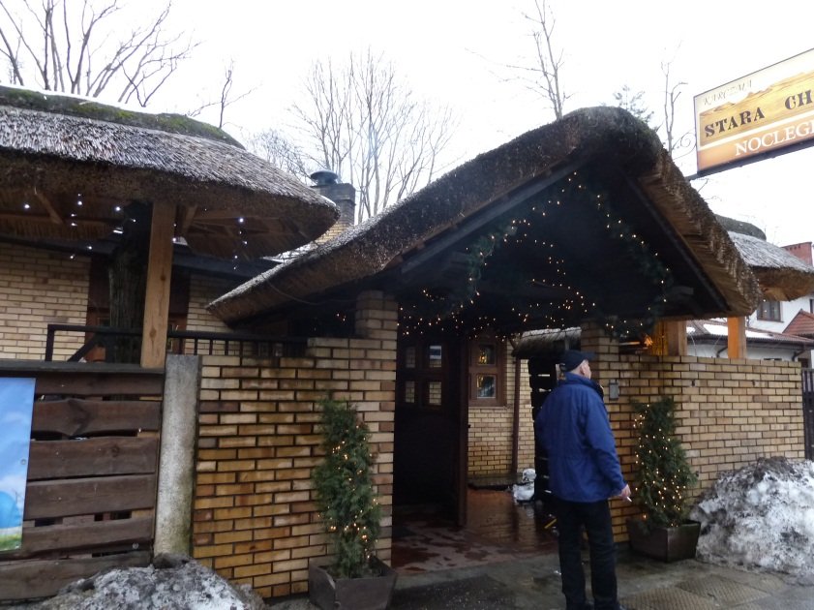
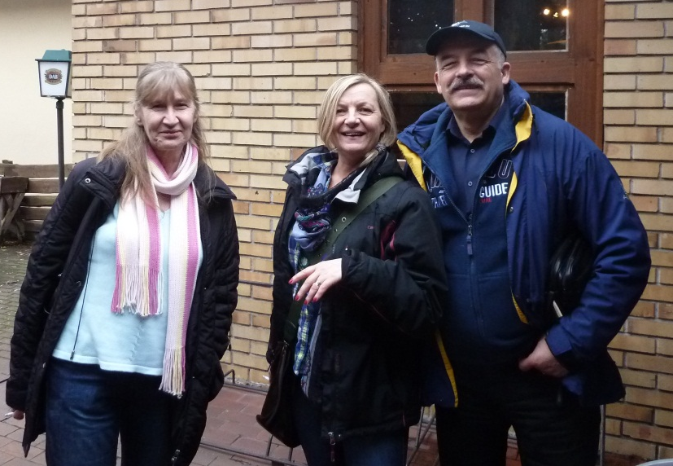
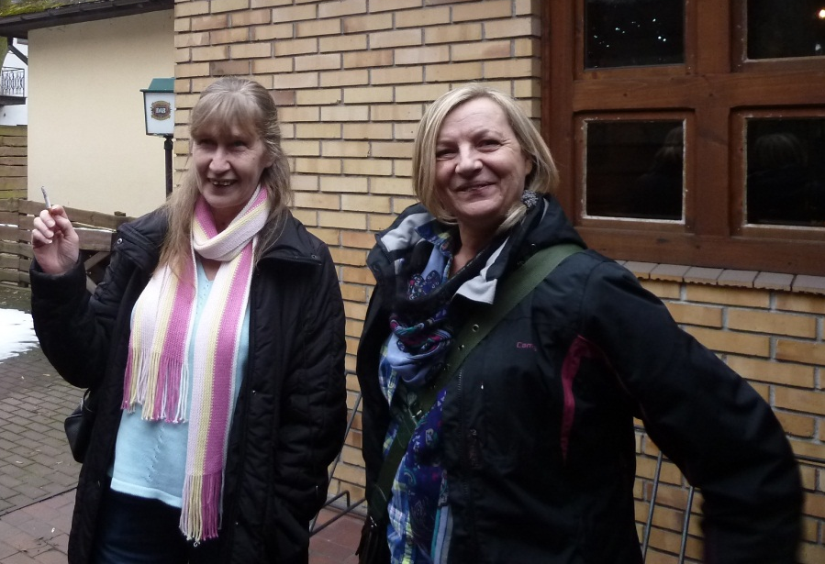
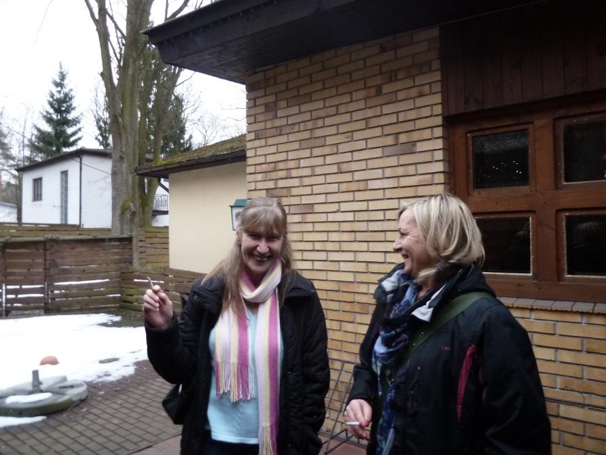
Szkoła Przemierzania Snów w Procesie Wzniesienia Ustanów, Kwiecień 2013

